Slide 1
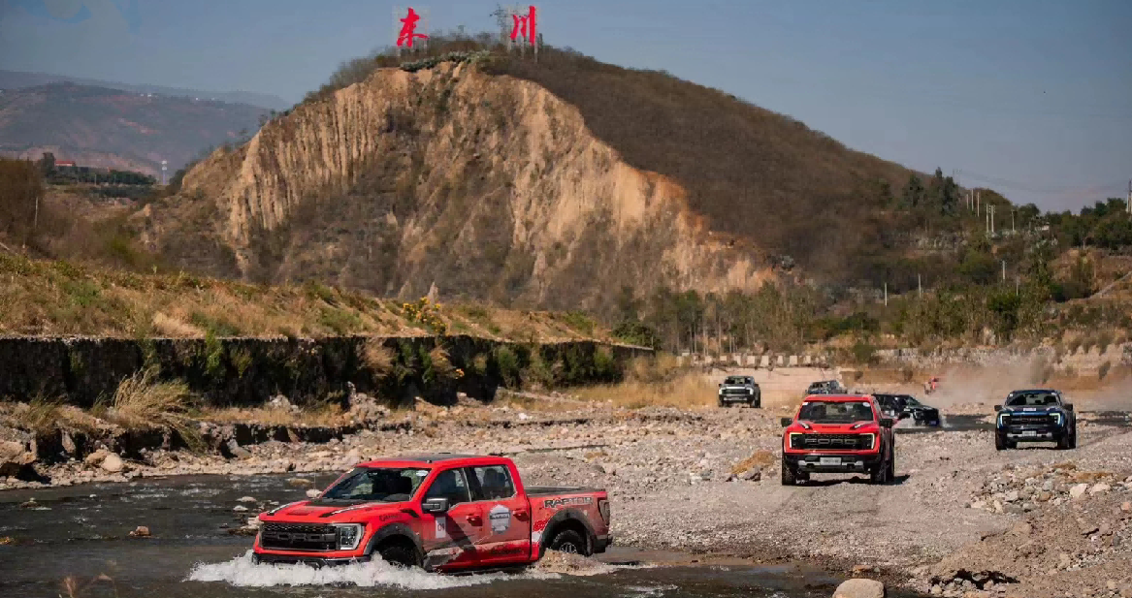
昆明东川 越野场地
昆明东川越野场地，位于昆明市东川区大白河区域，场地距离城区2公里，约5分钟车程，包含P房一间，带举升机，距拉力赛道100米。场地设有大侧坡、极限V型沟、极限横斜沟、 山边沟、坡道、以及浅、中、深涉水区，可用于举办汽车赛事、试乘试驾活动、汽车性能测试及驾控培训等。

Slide 2
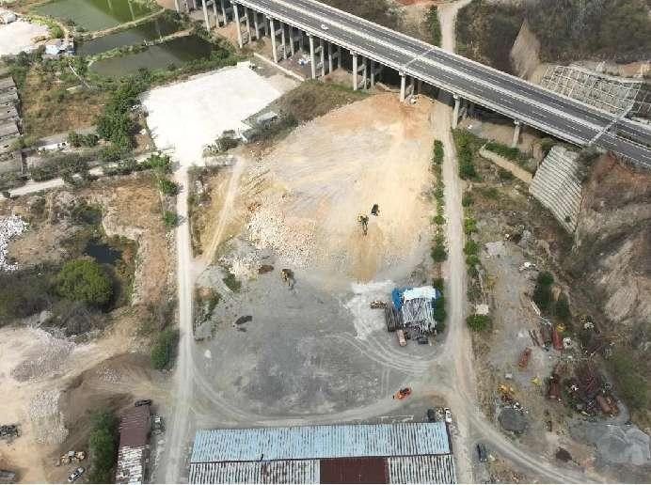
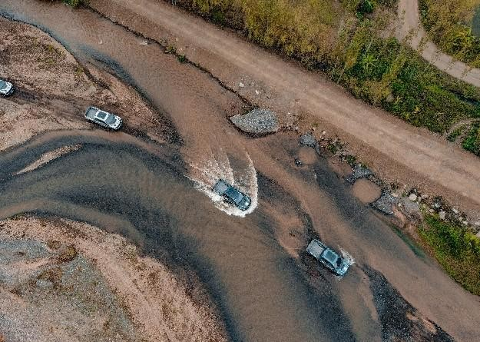
场地费用：3万/天
场地面积：约10亩，共有21个难度不同的越野科目
往西100米进入泥石流拉力赛道，全长往返200公里
供电供水：380v/60kw 方便接水
配套设施：停车场 固定洗手间 P房

Slide 3
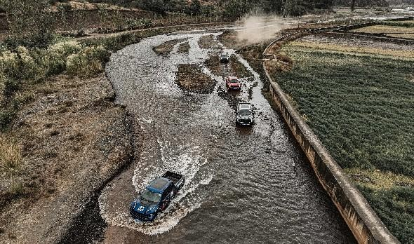
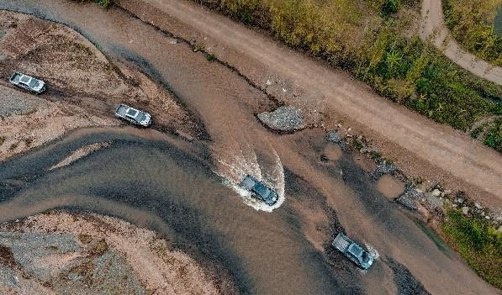
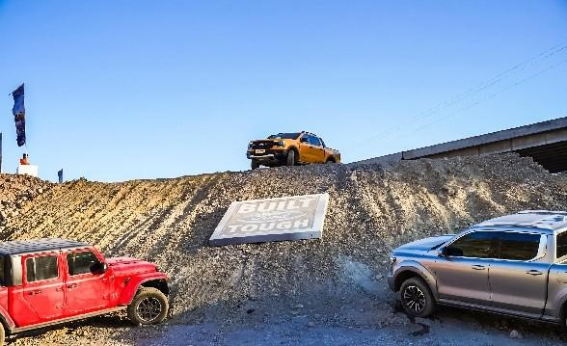
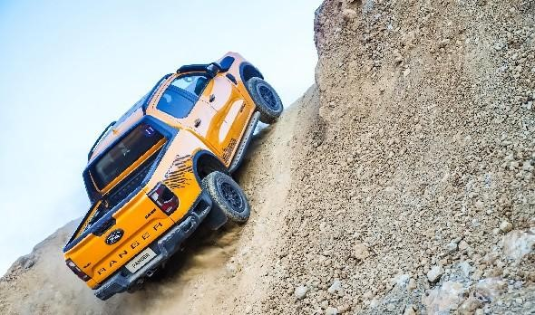
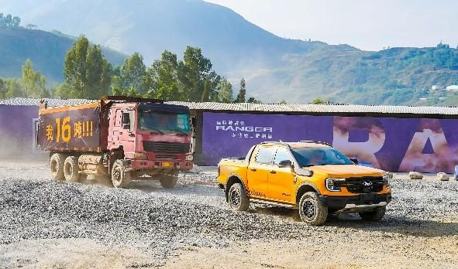
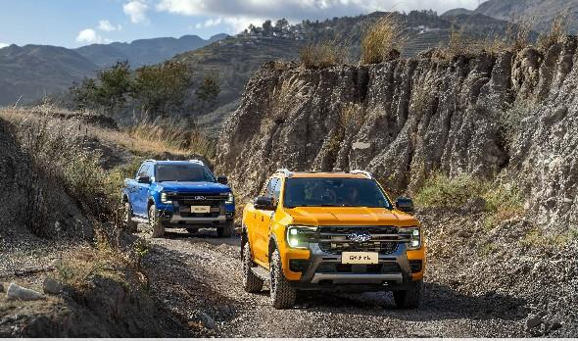
福特游骑侠越野试驾活动
福特游骑侠越野试驾活动
福特游骑侠越野试驾活动
福特游骑侠越野试驾活动
福特游骑侠越野试驾活动
福特游骑侠越野试驾活动

